Slide 1



MSLE - 2023
PROGRAMA DE CERTIFICAÇÃO PROFISSIONAL MICROSOFT AOS DOCENTES – MSLE MICROSOFT LEARN FOR EDUCATORS

Slide 2

MSLE - 2023
PROGRAMA DE CERTIFICAÇÃO PROFISSIONAL MICROSOFT AOS DOCENTES – MSLE MICROSOFT LEARN FOR EDUCATORS
São 20 opções de Certificações Profissionais entre as quais sugerimos começar com: Azure Fundamentals (AZ-900) e Azure AI Fundamentals (AI-900)
Cada docente tem direito a um voucher gratuito por Certificação
Informações e condições no edital
Após a inscrição via edital, o docente deve cumprir etapas que culminam na geração do voucher para o exame de Certificação Profissional
Período de inscrição: de 01/03 a 30/03
Solicite o edital do Programa para o seu coordenador

Slide 3
Porque recomendamos começar com a Certificação AZ-900
MSLE - 2023
Benefícios da certificação AZ-900 ao docente
O Azure for Students é a melhor forma de realizar atividades práticas em diversas disciplinas, cada vez mais voltadas para a nuvem
Alunos e docentes podem criar diversas máquinas virtuais e ter total controle sobre elas
Por exemplo: alunos realizam trabalhos em suas máquinas virtuais e fornecem acesso ao docente (IP/credenciais de acesso) para correção
Exemplos de disciplinas com forte potencial de uso do Azure:
COMPUTAÇÃO EM NUVEM
BANCO DE DADOS
SISTEMAS OPERACIONAIS
GESTÃO E CONFIGURAÇÃO DE SERVIÇOS DE REDES WIN
GESTÃO E CONFIGURAÇÃO DE SERVIÇOS DE REDES LIN
SISTEMAS DISTRIBUÍDOS E COMPUTAÇÃO PARALELA
APLICAÇÕES DE CLOUD, IOT E INDÚSTRIA 4.0 EM PYTHON
TÓPICOS DE BIG DATA EM PYTHON
PROGRAMAÇÃO ORIENTADA A OBJETOS
PROGRAMAÇÃO DE DISPOSITIVOS MÓVEIS EM ANDROID
Extensionistas
2023.1
Certificado internacionalmente conhecido, que agrega valor ao currículo do docente

Slide 4
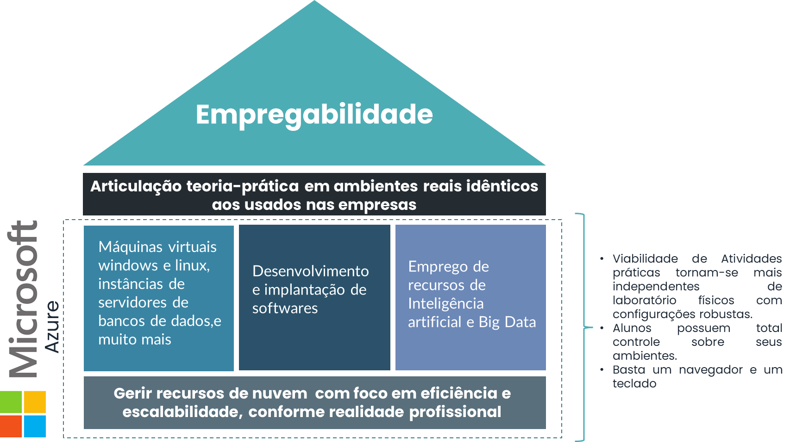
Por que praticar na nuvem é melhor?
MSLE - 2023

Slide 5
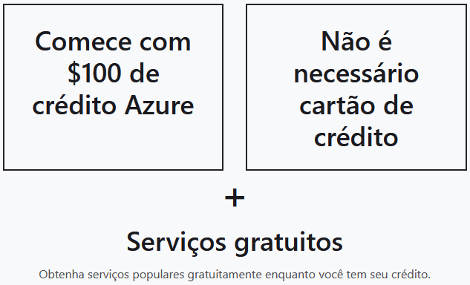
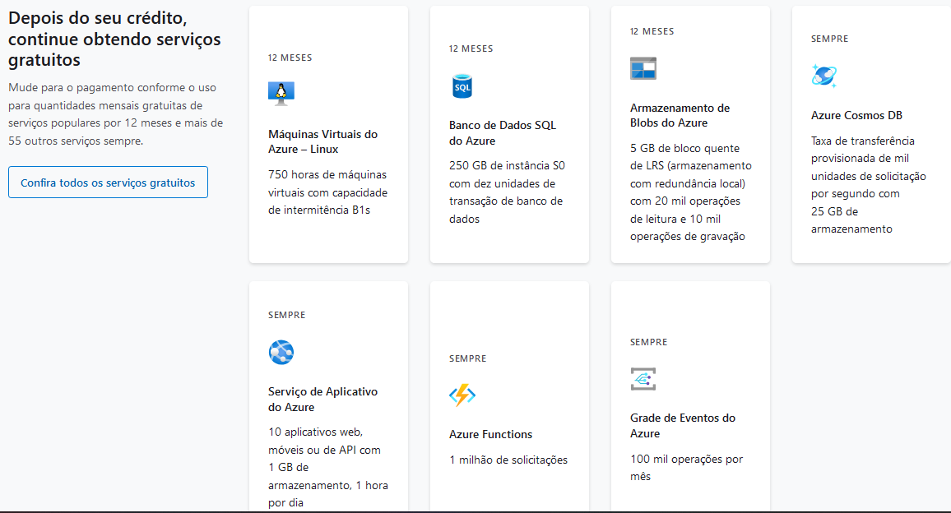
Azure for Students: disponível para alunos e docentes
MSLE - 2023
Acesso com o login educacional (Teams), sem a necessidade do uso do cartão de crédito
Créditos/horas de uso mais que suficientes para um ano de atividades práticas (renovação dos créditos após 12 meses do primeiro acesso no ambiente)
Fundamental alertar docentes e alunos para o uso com parcimônia.
Por exemplo: dar shutdown na máquina virtual após a realização da prática/atividade.
Acesse aqui

Slide 6
Alunos também são elegíveis a Certificações Profissionais Microsoft?
MSLE - 2023
Os alunos também tem um programa (exclusivo para alunos) na qual recebem vouchers gratuitos para o exame de certificação
Dessa forma, com a oferta gratuita de Programas de Certificação para docentes e alunos, busca-se difundir em nossa comunidade acadêmica a articulação teoria-prática em ambientes em nuvem idênticos aos usados nas empresas
Veja a seguir todos os benefícios de nossa parceria com a Microsoft aos alunos, incluindo a plataforma para Certificação Profissional dos alunos

Slide 7
Ferramentas Microsoft: Ambiente profissional para aprendizado real
Plataforma exclusiva para alunos
Empregabili-dade
Certificações Professionais
Ao unir um portfolio de projetos, desenvolvido durante a graduação, à Certificações Profissionais, os alunos chegam ao mercado de trabalho com habilidades e competências alinhadas ao mercado de trabalho,
Azure For Students
Através da plataforma CloudReady nossos alunos podem completar trilhas de estudo, realizar exames de prática e receber vouchers gratuitos para realização de diversos exames para Certificações Profissionais Microsoft, incluindo Azure e Inteligência artificial, entre outras.
Azure Dev Tools For Teaching
Crie máquinas virtuais, Implemente e implante softwares e infraestruturas em nuvem, empregue recursos de IA e Big Data, e crie um portfolio de projetos que será seu cartão de embarque para o mercado de trabalho
Office 365 + Teams
Onedrive
Desenvolva seus trabalhos utilizando as ambientes de desenvolvimento e ferramentas Microsoft, obtenha as licenças, incluindo Windows Server, Visual Studio,
Melhore os resultados de aprendizagem com recursos gratuitos como word, excel, outlook e Teams
Armazene gratuitamente na nuvem 1TB com seus documentos e trabalhos
Login com mesmo usuário e senha que o aluno usa para acessar o Teams

Slide 8



Outros benefícios aos alunos
MSLE - 2023
LinkedIn Learning
Escolhas os cursos de sua preferência entre 96 cursos oferecidos em uma parceria entre LinkedIn Learning e Microsoft, ótimo para capacitação e procura de novas oportunidades de emprego.
Minecraft
Plataforma de aprendizado imersiva baseada em jogos que impulsiona a criatividade, a colaboração e a resolução de problemas

